Slide 1
муниципальное автономное дошкольное образовательное учреждение Киселевского городского округа «Детский сад №2 «Лучики» комбинированного вида»

Slide 2
Проект по трудовому воспитанию детей средней группы на тему:
«Труд и терпенье превращаются в уменье»
Информационная карта проекта
Автор проекта: Згурськая Е. А., Фролова Е.В.
Тема проекта: «Трудовое воспитание детей дошкольного возраста»
Вид проекта: информационный, обучающий.
По времени проведения: долгосрочный

Slide 3
Цель:
Привлечь детей к выполнению трудовых поручений.
Формировать необходимые умения и навыки в различных видах труда.
Развивать желание детей участвовать в совместной трудовой деятельности. - формирование положительного отношения к труду, трудовых навыков, положительного взаимоотношения ребенка с взрослым и сверстниками, воспитание уважения к труду и людям труда.

Slide 4
Задачи:
Познакомить детей с предметами необходимыми для трудовой дея-ти
Прививать любовь к труду в коллективе.
Вызвать интерес к результатам трудовых действий.
Вызывать желание детей участвовать в выполнении трудовых поручений.
Воспитывать интерес детей к миру взрослых.
Учить в процессе наблюдения и беседы делать выводы и умозаключения. Развивать познавательный интерес.
В процессе трудовой деятельности учить доводить начатое до конца, формировать представление о значимости труда для окружающих.
Закреплять умение дежурить по столовой, правильно накрывать на стол и убирать со стола. Учить относить чашки, держа за ручку, на отдельный стол.
Совершенствование умения самостоятельно поддерживать порядок в группе (уборка строительного материала, игрушек);

Slide 5
Приложения №1
Картотека трудовых поручений
«Полив комнатных растений»
« Мытьё комнатных растений»
«Опрыскивание комнатных растений водой из пульверизатора»
«Ухаживаем за растениями»
«Рыхление почвы у комнатных растений»
«Посадка лука»

Slide 6
«Дежурство по столовой»
«Дежурство зоне образовательной деятельности»
«Приготовим оборудование и материалы для образовательной деятельности»
«Очистить от пластилина доски для лепки»
«Порядок в шкафу раздевальной комнаты»
«Наведение порядка в группе после игры»
«Порядок в игрушках»
«Мытьё кукол»
«Поддерживать внешний вид кукол: подбирать одежду, расчесать, завязать бант»

Slide 7
Приложение № 2
Картотека
(стихи, потешки, пословицы,загадки)

Slide 8
Приложение № 3
Сюжетно – ролевые игры
Зоопарк
Детский сад
Семья
Автобус
Шоферы
Магазин
У врача
Строим дом
Парикмахерская

Slide 9
Приложение 4
ОД:
«Путешествие в страну лентяев и грязнулек»
«Каждой вещи свое место»
Задачи:
учить детей составлять описания предмета;
развивать внимание, речь;
воспитывать у детей навыки самообслуживания .
учить детей соблюдать порядок в игровой комнате

Slide 10
Приложение № 5
Фотоальбом

Slide 11
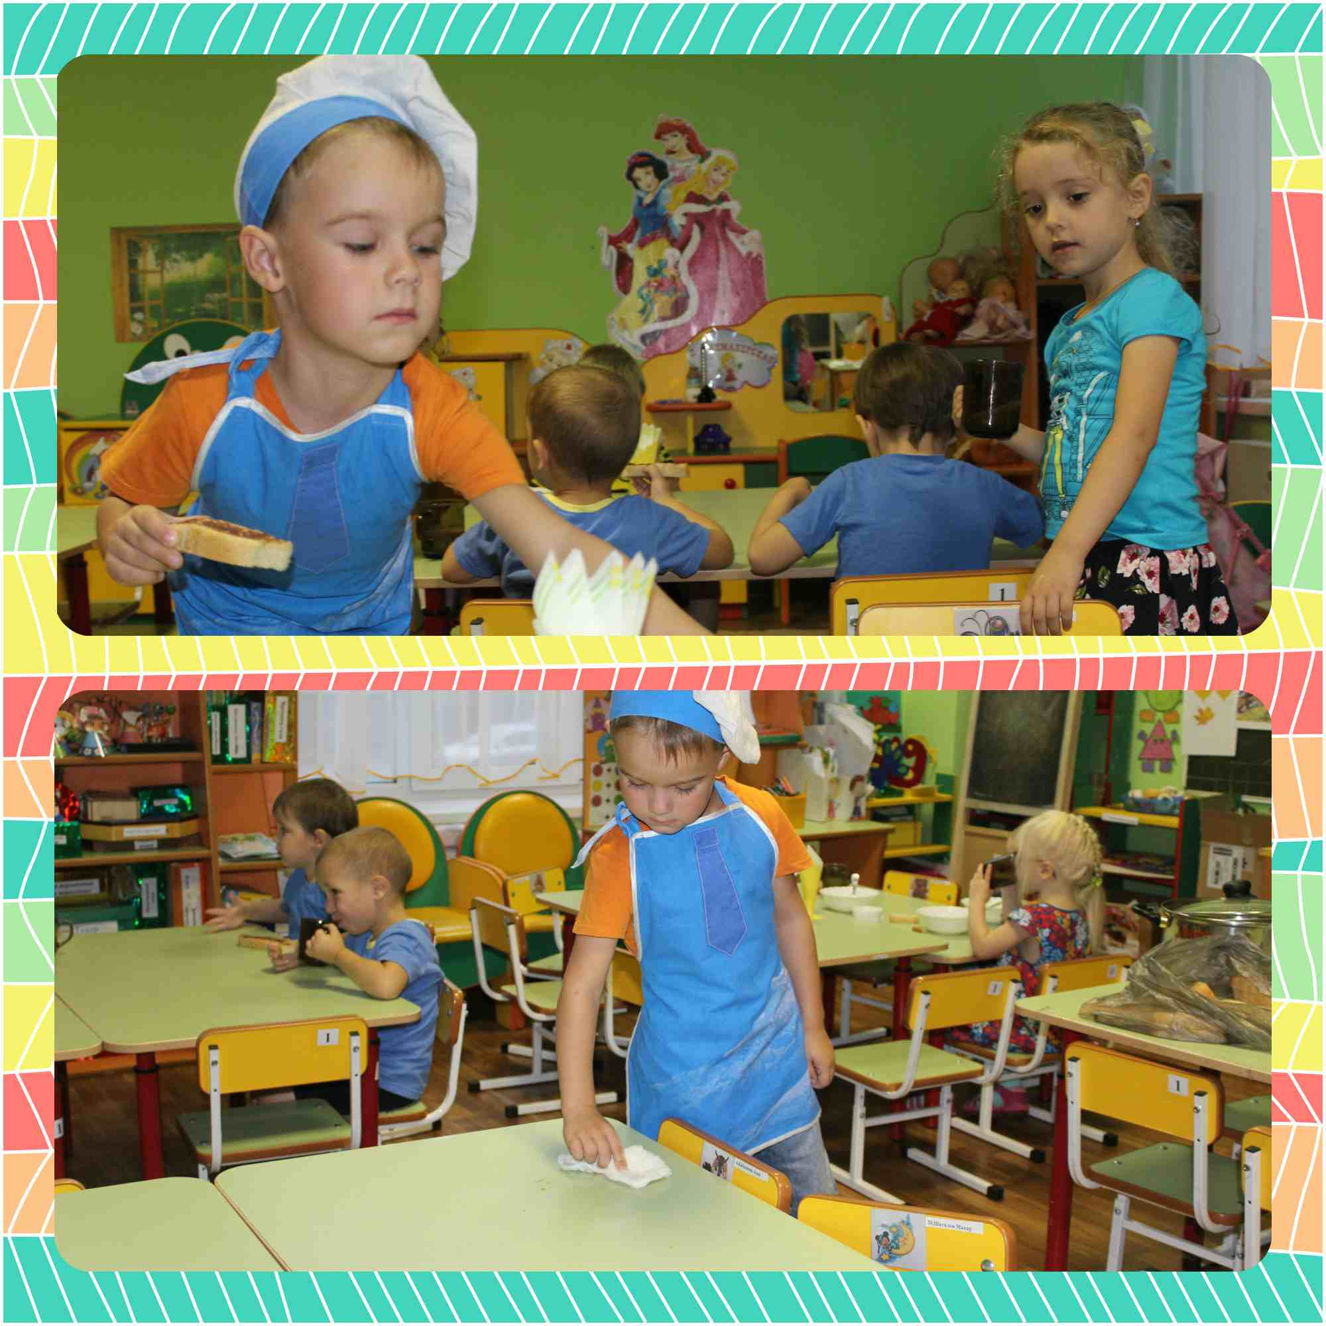

Slide 12
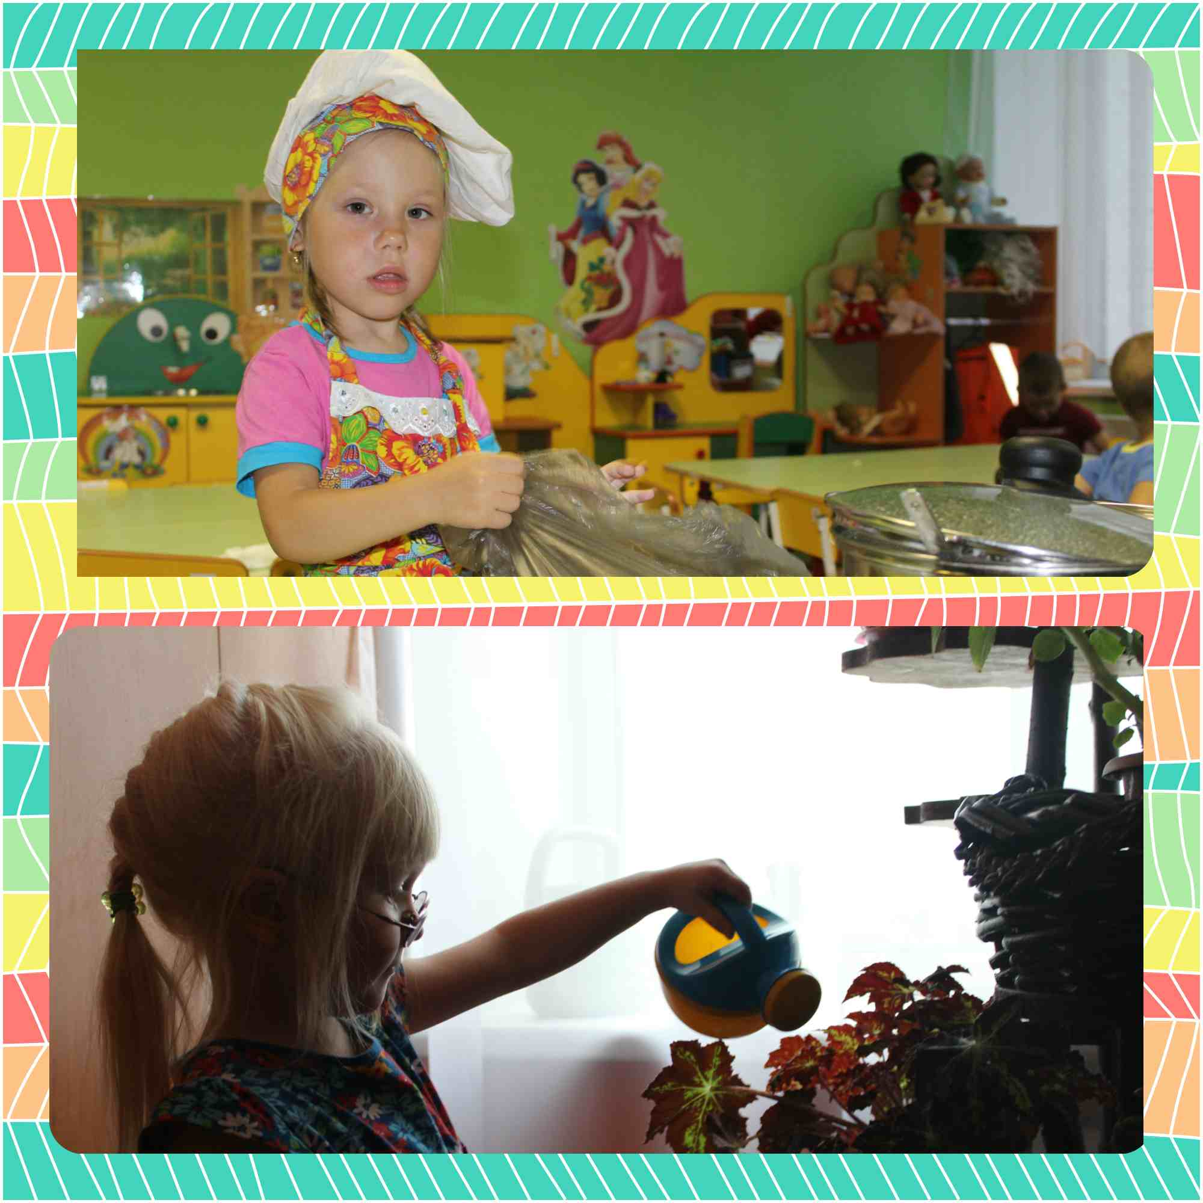

Slide 13
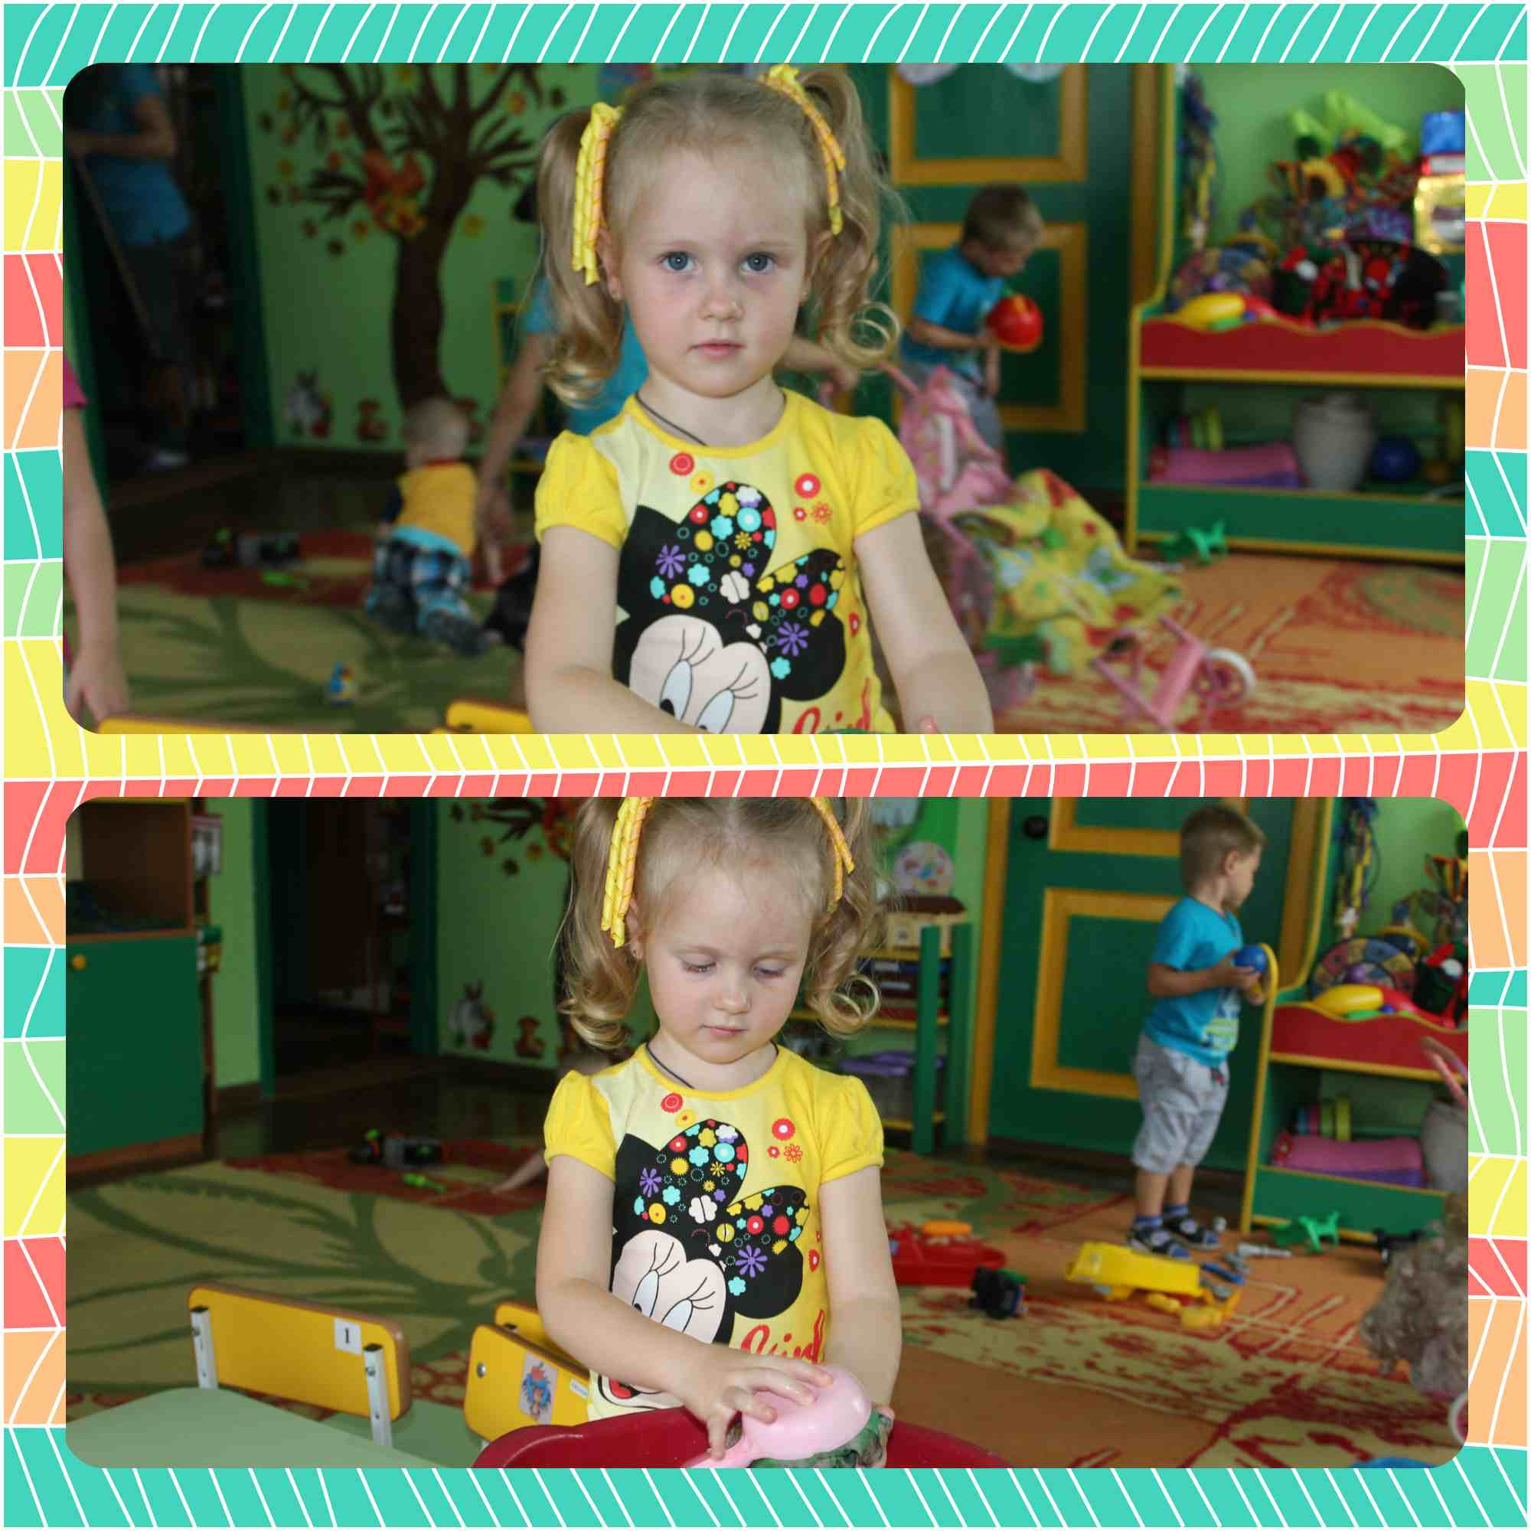

Slide 14
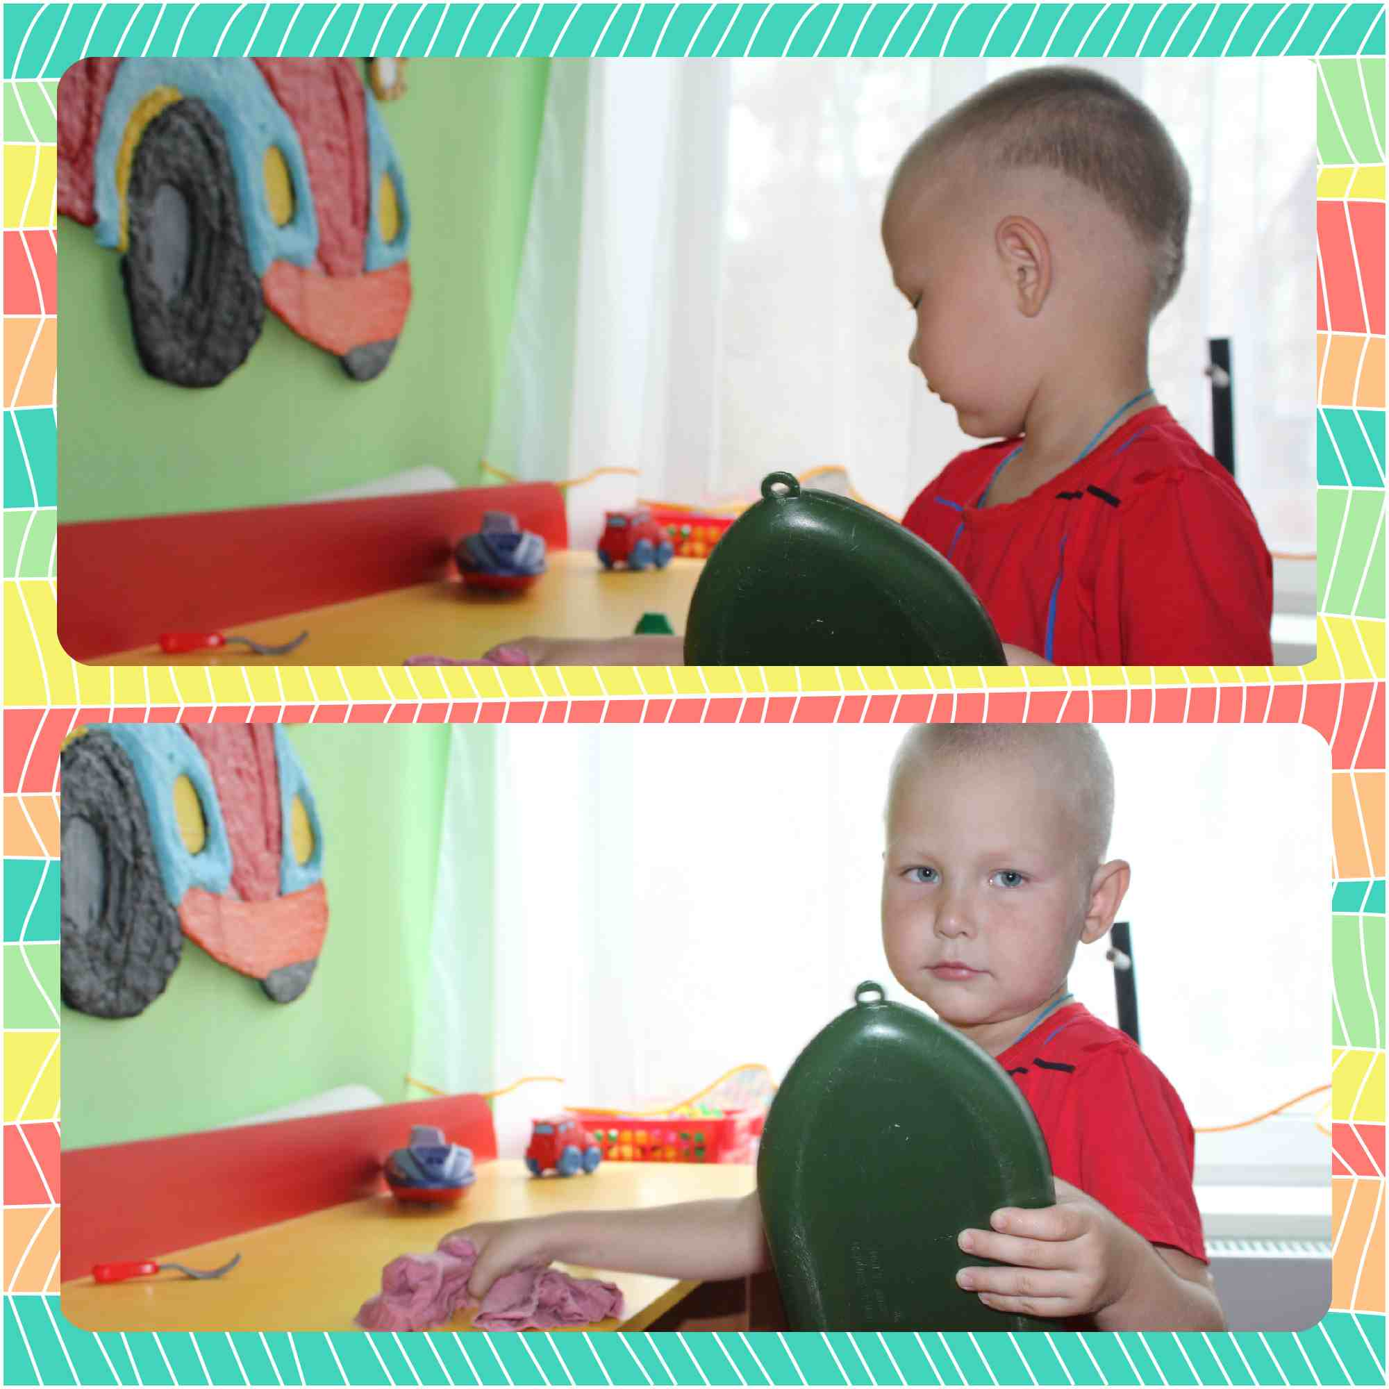

Slide 15
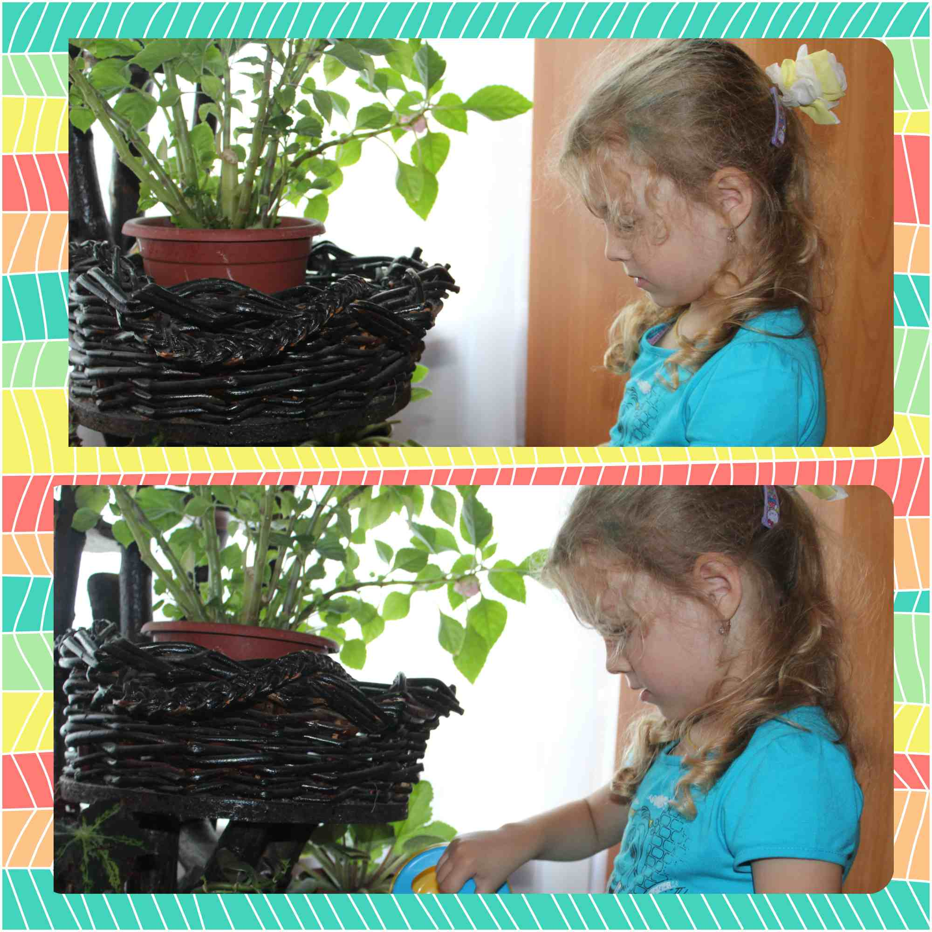

Slide 16
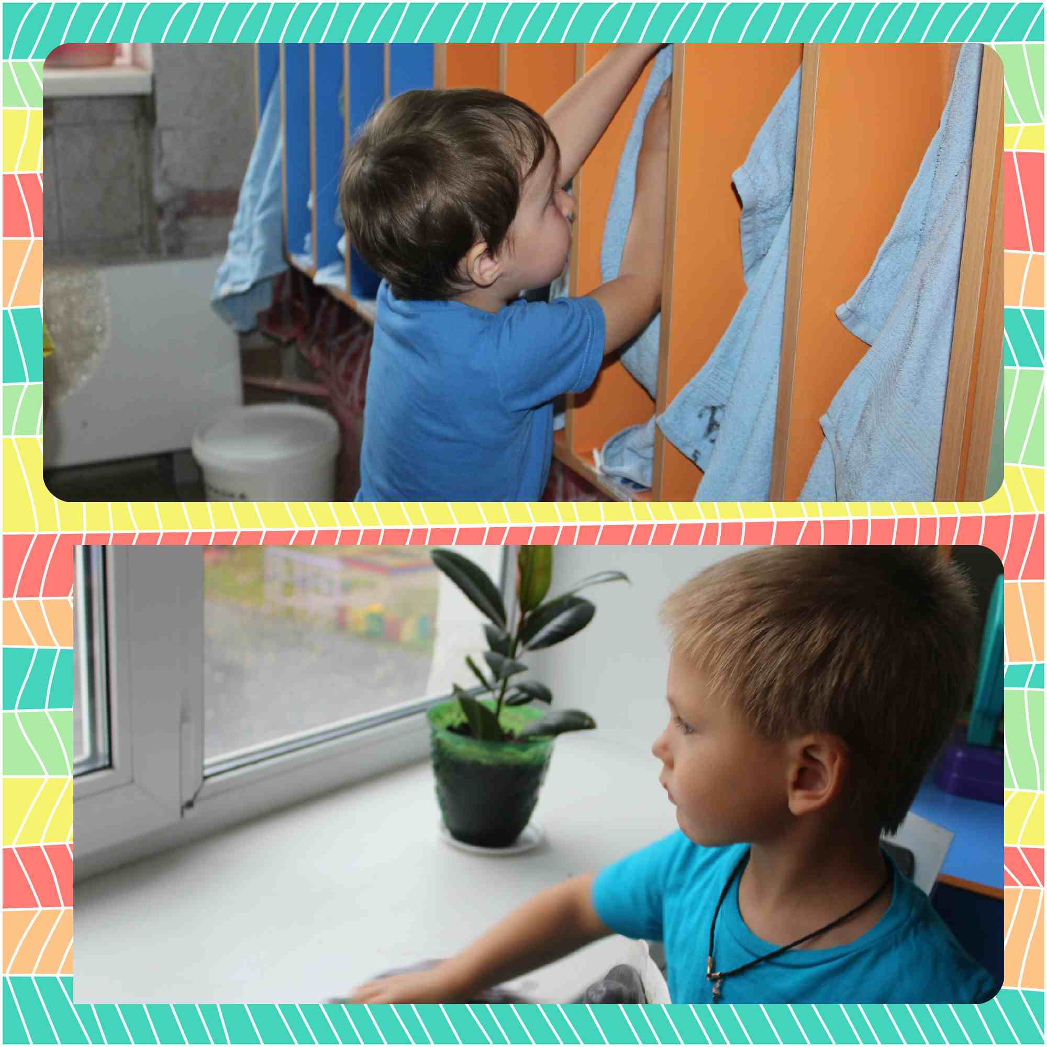

Slide 17
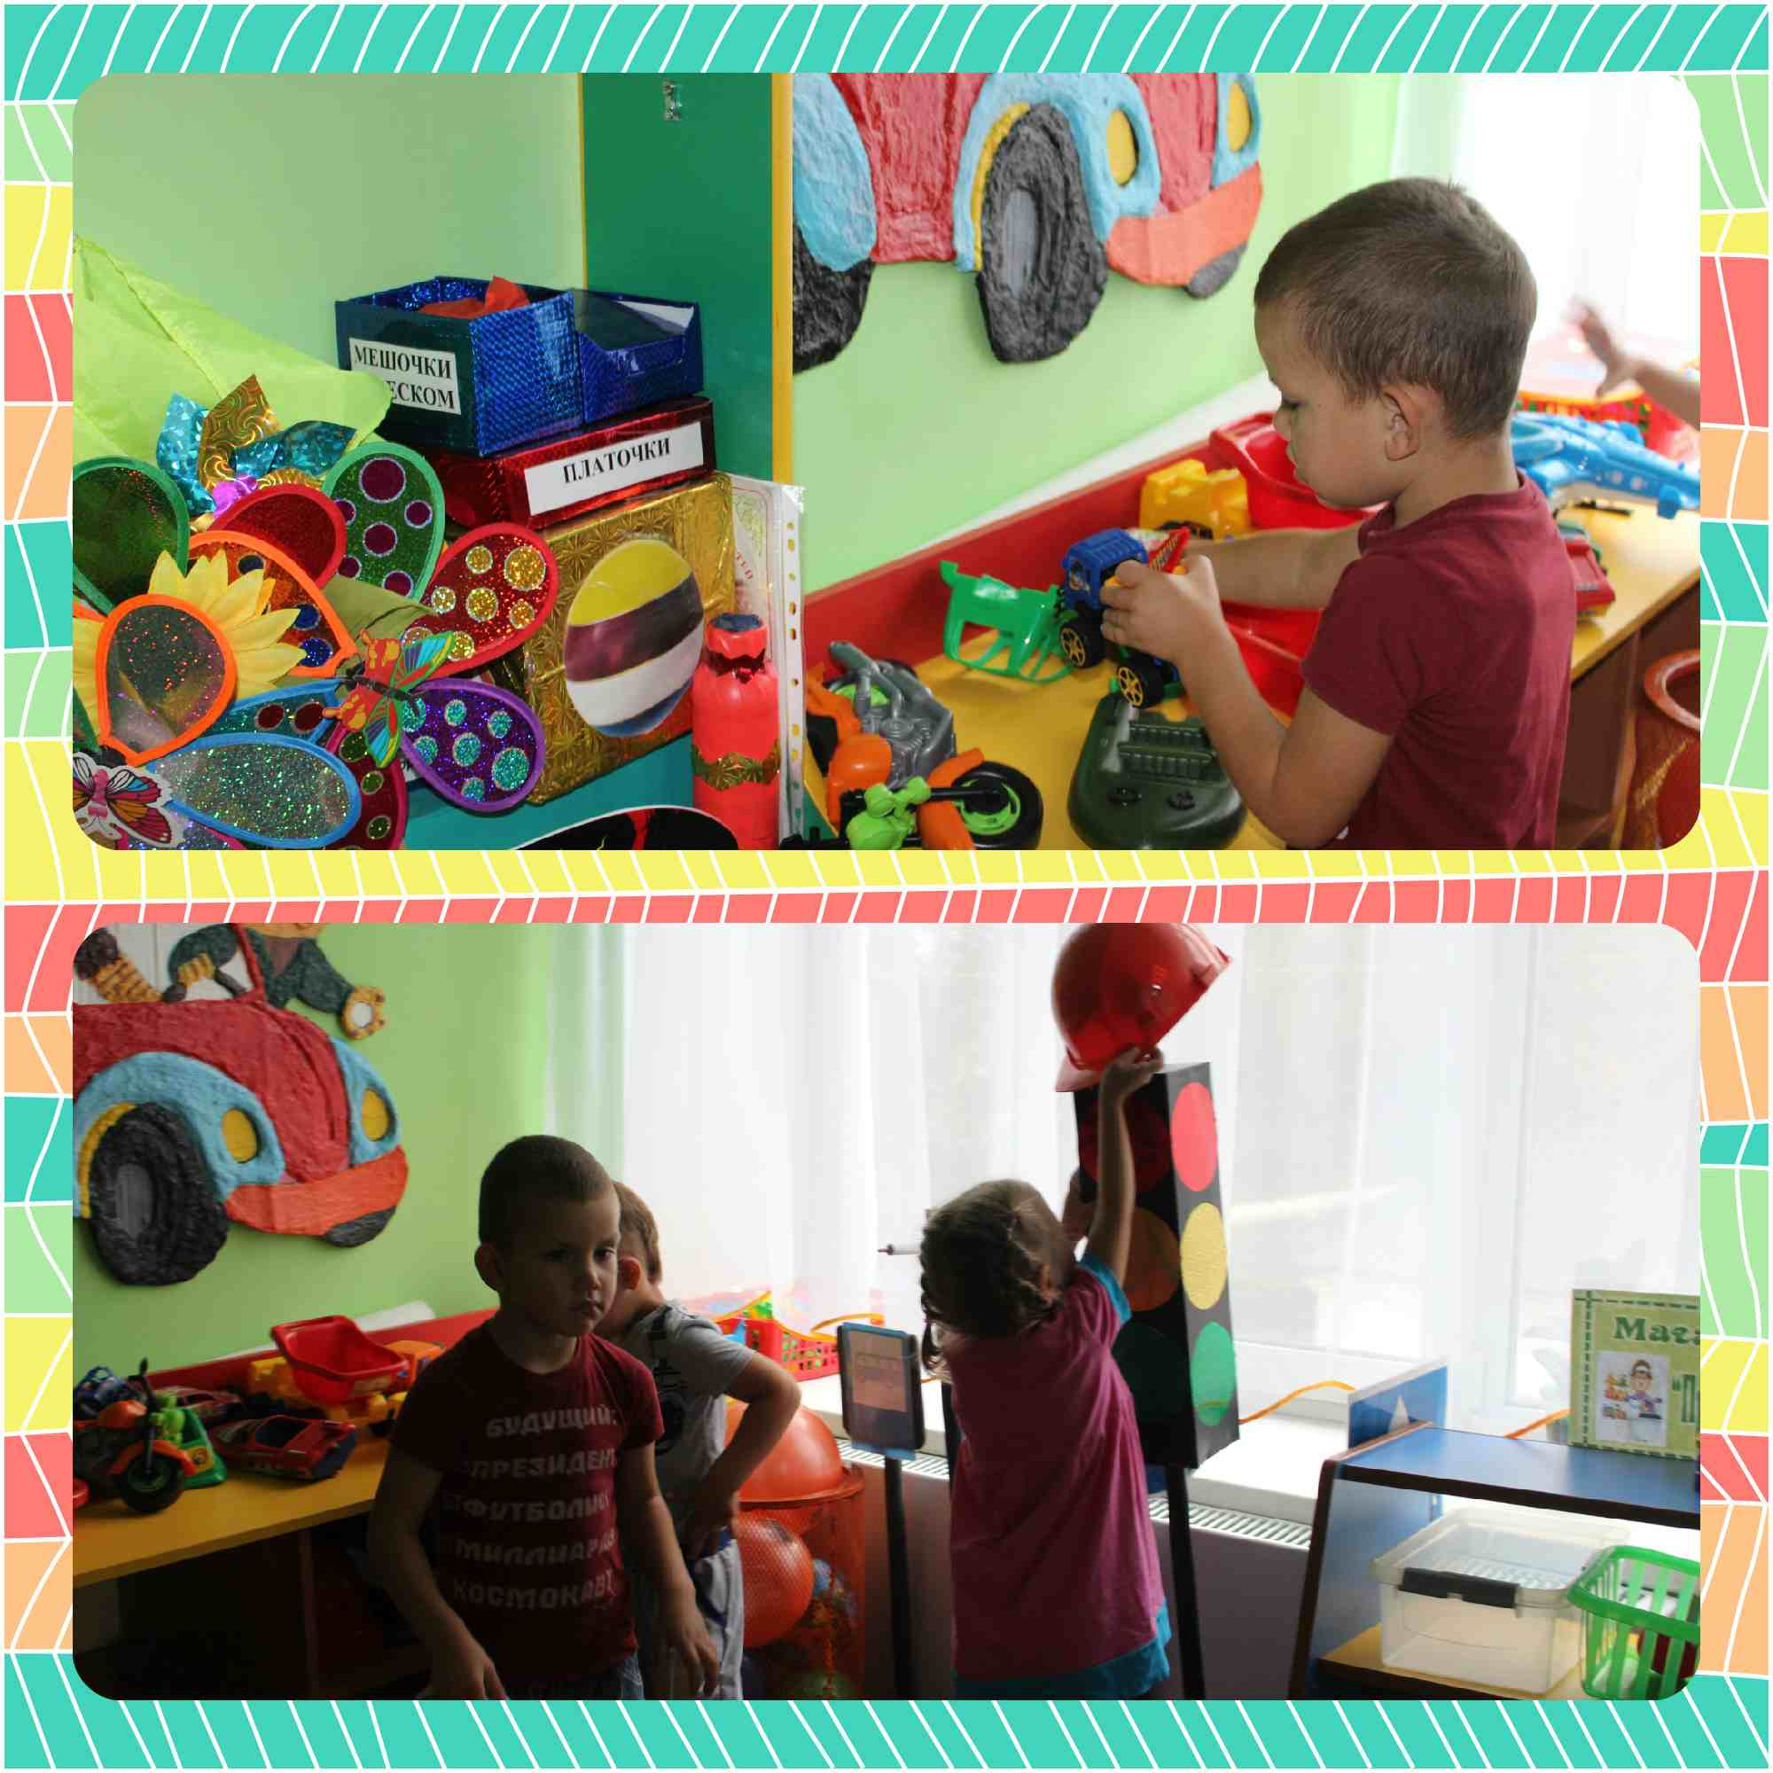

Slide 18
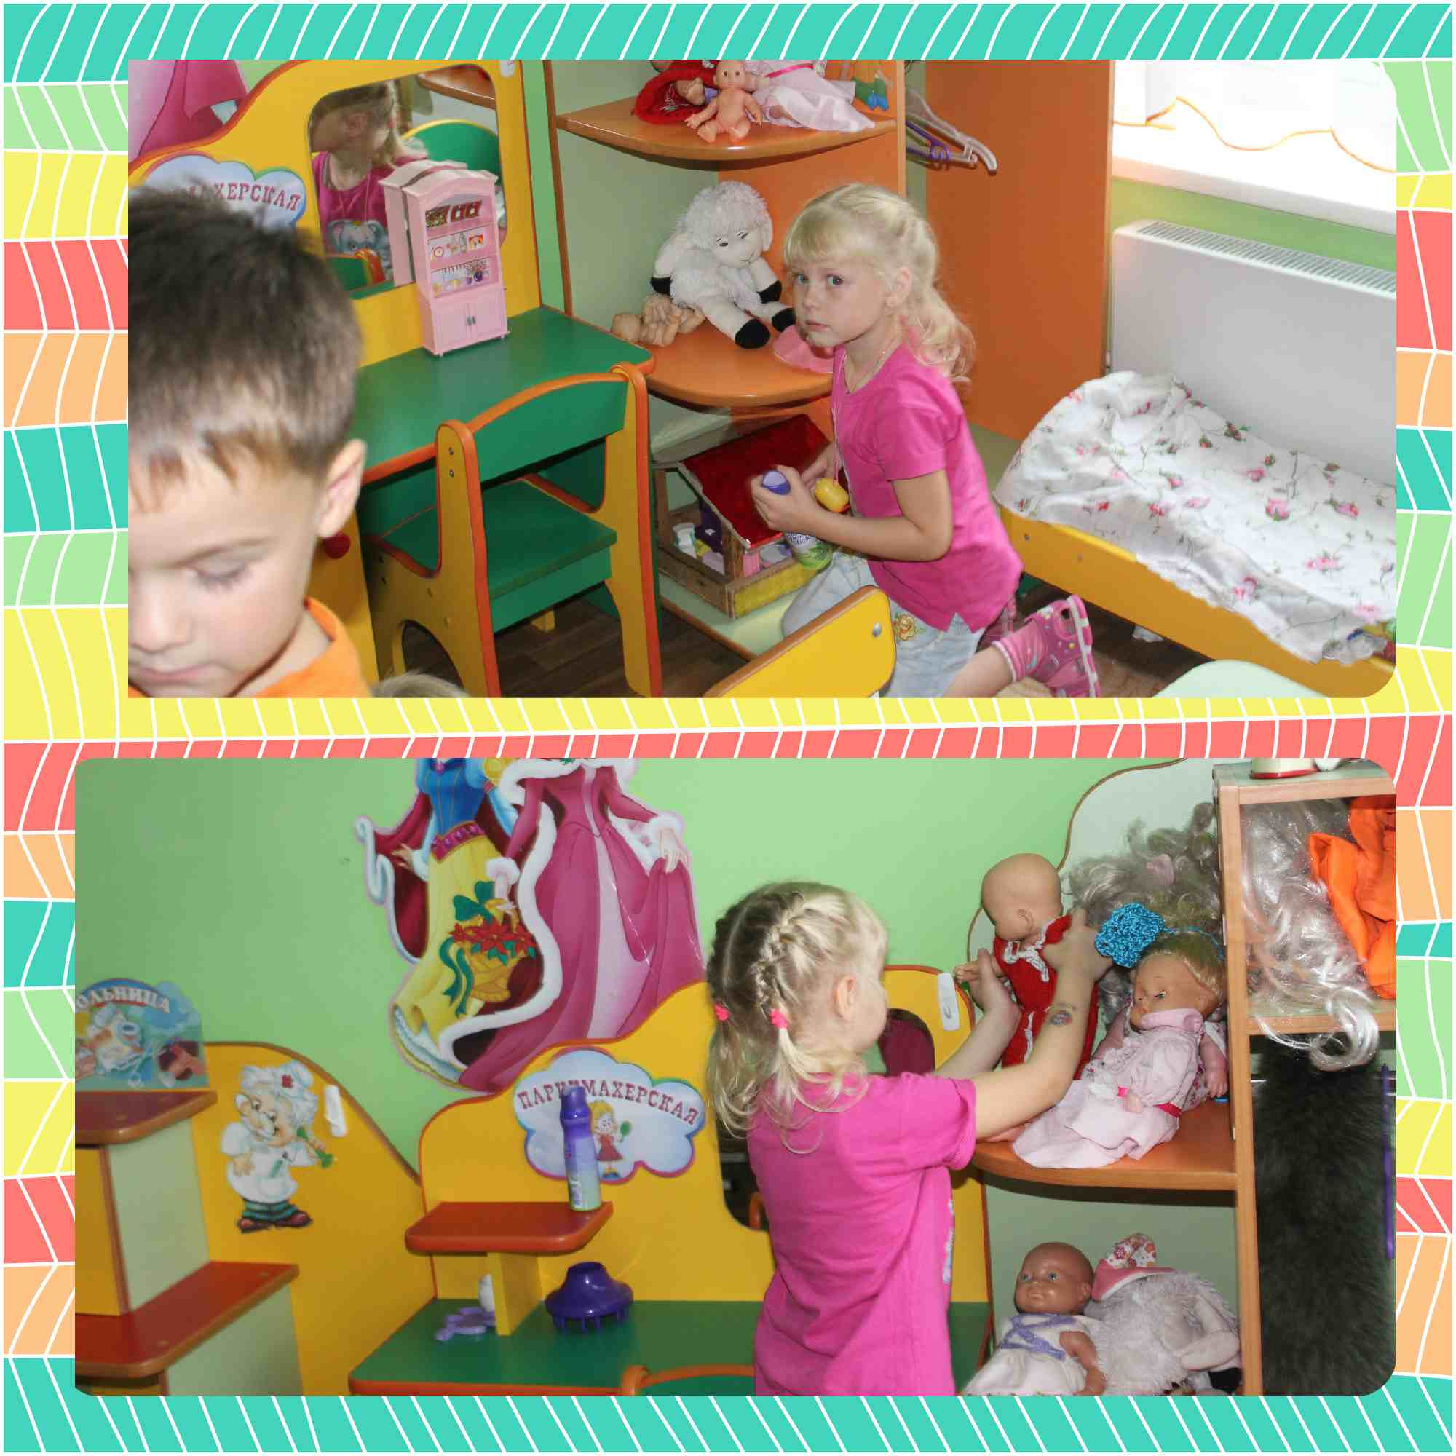

Slide 19
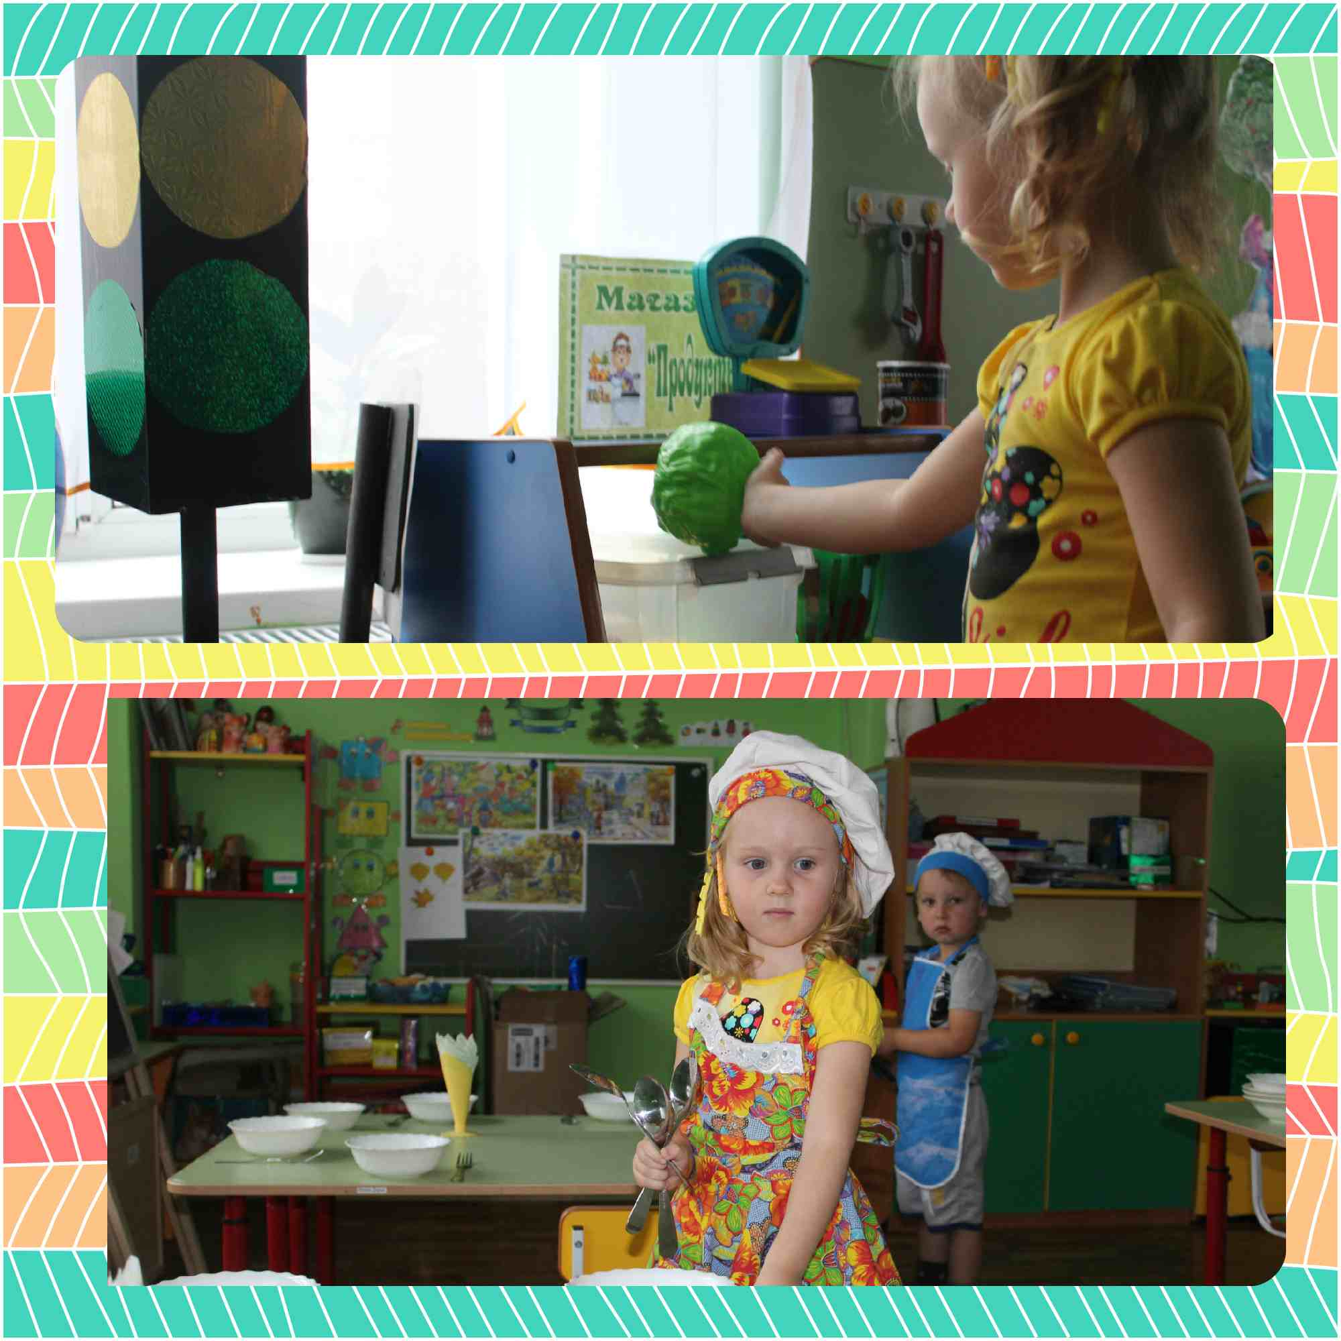

Slide 20
